Slide 1
Бюджет для граждан
Мэрия Гайдар
2021

Slide 2
Обращение мэра
Мне очень приятно представить гражданский бюджет на 2021 год, подготовленный на основе проекта бюджета села Гайдар. За последние два месяца мы вместе с командой и коллегами из мэрии приложили максимум усилий, чтобы подготовить документ, обеспечивающий финансирование всех важных служб населенного пункта. Усилия были также значительными из-за того, что в 2020 году мы боролись с пандемией COVID-19, и этот факт отрицательно сказался как на доходах, так и на расходах, и их воздействие на социальную, экономическую и общественную жизнь остается значительным.
Но, несмотря на эти огромные проблемы, мы попытались разработать сбалансированный бюджет, ориентированный на приоритеты сообщества. Хочется верить, что бюджет на 2021 год будет лучше, прозрачнее и ближе к потребностям каждого гражданина.
В этом документе представлен обзор местного бюджета. Считаю, что для жителей крайне важно лучше знать, как составляется бюджет, каковы основные источники доходов, как определяются расходы и какие проекты планируемых капитальных вложений.
С уважением,
Мэр села Гайдар
Илия Киося
01
INSERT HERE
YOUR TEXT
TIPS FOR YOU AND YOUR TEAM

Slide 3

Бюджет мэрии Гайдар на 2021 год
Доходы Расходы
9,7 миллионов леев
Закон № 397/2003 о местных государственных финансах
Закон № 181/2014 о государственных финансах и бюджетно-налоговой ответственности
Циркуляр МФ № 02.06.2020 о разработке МПУ проектов бюджетов на 2021 год и сметы на 2022-2023 годы

Slide 4
Структура доходов
Бюджет Гайдара зависит от трансфертов из государственного бюджета.
Существует низкая способность собирать налоги на местном уровне: небольшое количество экономических агентов, которые могли бы принести доход в местный бюджет.
Основные источники дохода

Slide 5

Расходы бюджета мэрии Гайдар
Бюджетные расходы по функциональной классификации
Образование | 4 470 000
Государственные услуги общего назначения | 2 001 700
Культура, спорт, молодежь, культы и отдых | 1 147 700
Жилишно-комуналиное хозяйство | 1 230 600
Дорожный фонд | 517 600
Социальная защита | 123 000
Национальная оборона | 1 000
Пожарные | 211 700

Slide 6


Государственные услуги общего назначения
Расходы на персонал
Расходы на персонал
Уборщик, оператор, охранник
Коммунальные услуги
Транспортные услуги
Электричество, вода, газ, канализация, вывоз мусора, коммуникации.
деятельность местных исполнителных органов
Вспомагательные услуги
769 900 лей
Топливо, запчасти
1 191 800 лей
Покупка машин и оборудования
Топливо, запчасти, инструменты
Другие услуги
Банковские услуги, текущий ремонт
Прочие расходы
Резервный фонд
Нефинансовые активы, канцелярские товары и прочие расходы
40 000 лей

Slide 7
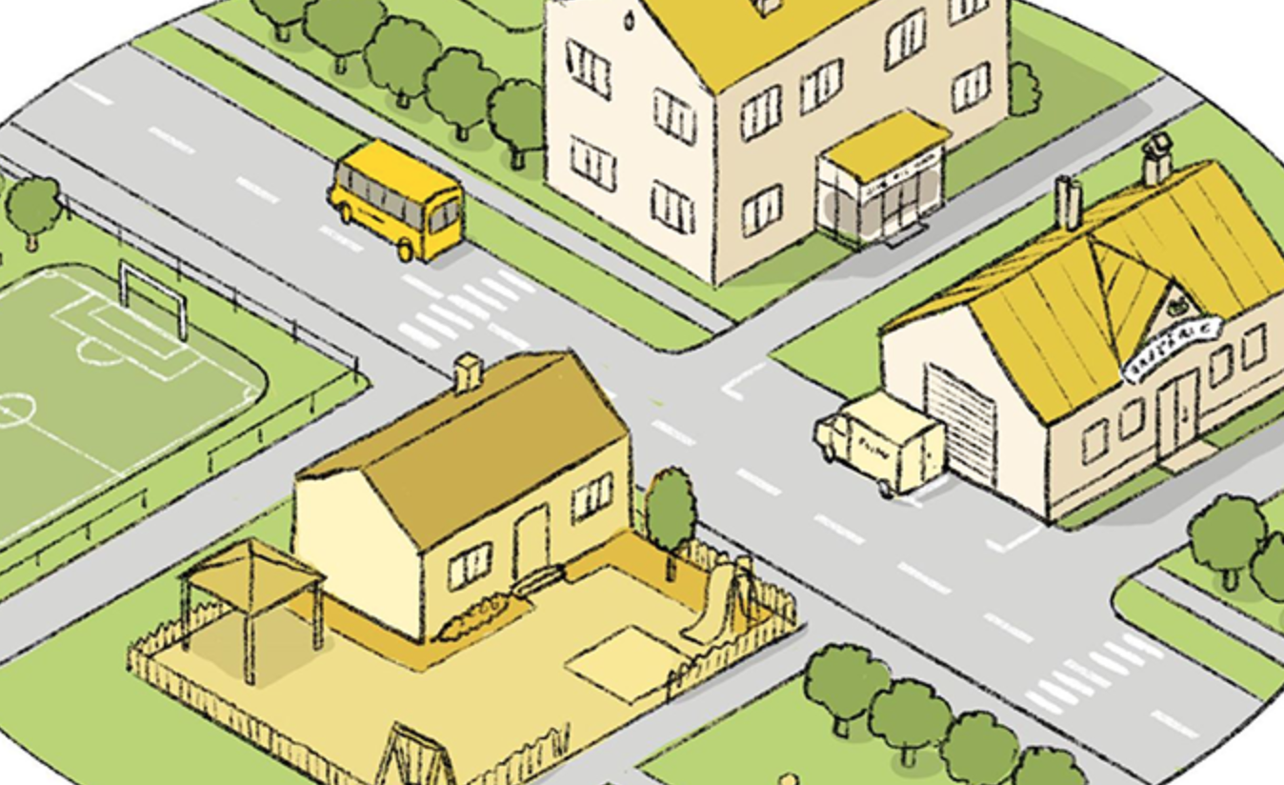
Дорожный фонд
(развитие дорог)
517 600 лей
Доля бюджетных расходов на улучшение дорожной инфраструктуры в населенном пункте продолжает оставаться низкой, составляя всего 5,33 % от общего бюджета, запланированного на 2021 год.
Недостаточное финансирование в этой области затрудняет и замедляет достижение целей.
TIPS FOR YOU AND YOUR TEAM

Slide 8
Как вы думаете, какие усовершенствования принесут наибольшую пользу местной транспортной сети?
Какие участки дороги / тротуара необходимо отремонтировать в первую очередь?
Центральная улица
ул. Ленина
Ул. Кирова

Slide 9


Жилишно-комуналиное хозяйство (1)
уличное освещение
Благоустройство
572 800 лей
253 900 лей
Водоснабжение
403 900 лей

Slide 10
Жилишно-комуналиное хозяйство (2)
Что вы думаете об услугах водоснабжения, канализации и вывоза мусора, предоставляемых властями?
* Данные были получены от граждан в период разработки бюджета

Slide 11
Насколько вас устраивает соотношение цены за услуги водоснабжения, канализации и вывоза мусора и качества этих услуг?
* Данные были получены от граждан в период разработки бюджета

Slide 12
Как вы думаете, какие улучшения принесут наибольшую пользу жилищно-коммунальному хозяйству?

Slide 13


Культура, спорт, молодежь, культы и отдых
Культура
1 117 700 лей
Дом культуры – 911 800 лей.
Культурные мероприятия – 20 000 лей
Библиотекa- 125 200 лей
Музей – 60 700 лей
10 000 лей
Молодежь
1 147 700 лей
Спорт
Спортивные мероприятия – 20 000 лей
20 000 лей

Slide 14
Образование
Выделяется на ребенка
Повара и питание
902 000 лей
На каждого из 144 ребенка из 1 детсково сада будет выделено 31 041 лей в год.
Дошкольное образование (детский сад)
3 568 000 лей
4 470 000 лей

Slide 15
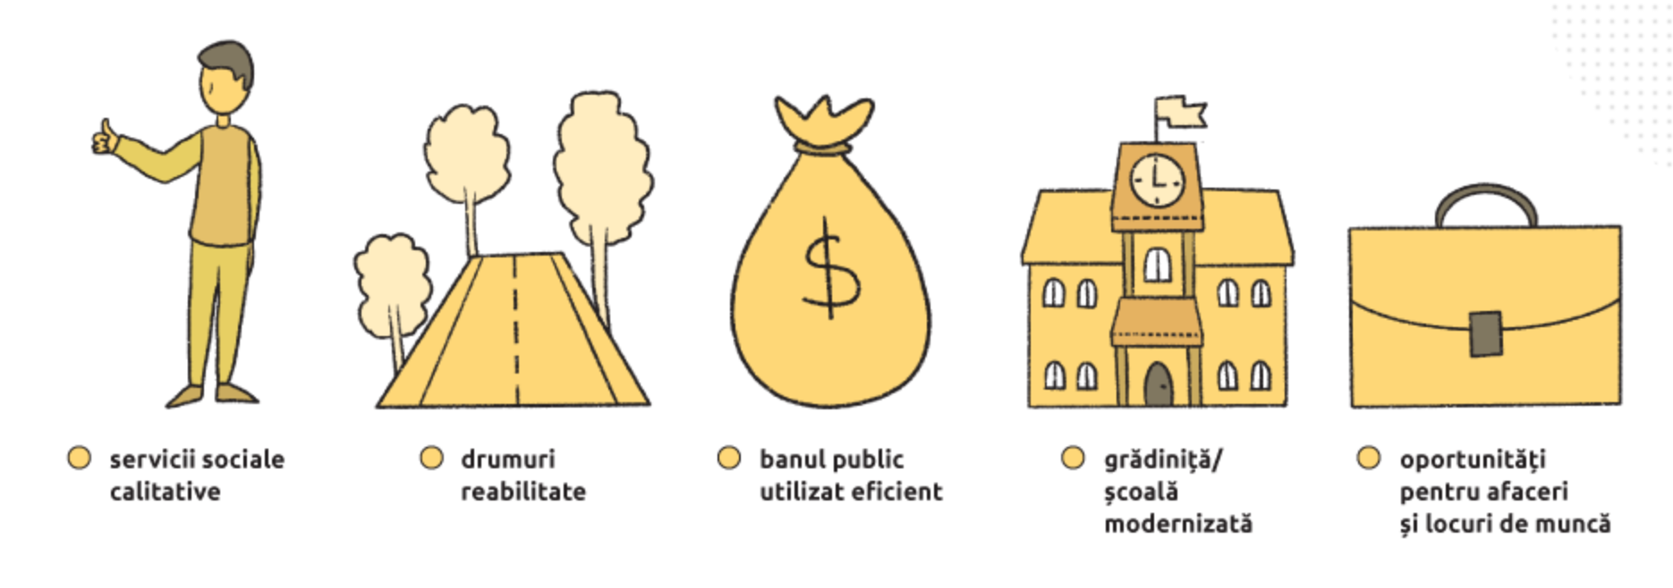
Совместное бюджетирование
Впервые мэрия Гайдара будет использовать бюджетирование на основе участия.
Составление бюджета с участием населения - это механизм, который позволяет гражданам участвовать в принятии решений и принимать решения о распределении государственных финансовых ресурсов, доступных местным органам власти, и управлению ими.
Преимущества Сб:

Slide 16
Какие направления должны быть приоритетными для властей в сфере дошкольного образования?

Slide 17
Как вы оцениваете качество спортивной инфраструктуры в вашей местности?
Как вы оцениваете качество и предоставление культурных услуг в вашей местности?
Какую спортивную инфраструктуру вы бы хотели построить / отремонтировать? Какие услуги следует развивать / предоставлять молодежи?
Стадион
Уличные тренажеры
Спортивный зал в Доме культуры

Slide 18
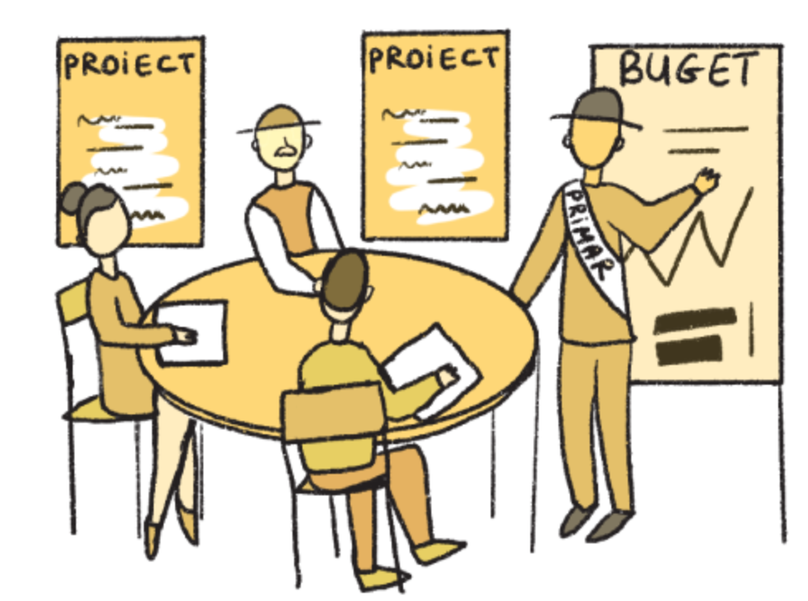
Гражданское участие
Проблемы, необходимые решить в первую очередь:
Уличная инфраструктура: аллеи, тротуары, скверы, пешеходные зоны.
Другие проблемы, наблюдаемые в сообществе:
Бродячие собаки
Состояние кладбища
Мусоросвалка
* Данные были получены от граждан при разработке бюджета

Slide 19
Дополнительная информация
Общественные слушания по проекту бюджета состоятся 3 декабря в 14:00, пройдет в режиме онлайн на платформе ZOOM https://us02web.zoom.us/j/2492605475
Проект бюджета на 2021 год можно получить в мэрии: ул. Советская 29
Подробная информация о совместном бюджетировании: http://bugetulmeu.md/691/
Чтобы получить дополнительные комментарии к бюджету или этому документу, отправьте сообщение по адресу: primariya.g@mail.ru

Slide 20


Expert-Grup
+373 22 929 994
str. A. Bernardazzi 45
MD-2012, Chișinău
Republica Moldova
info@expert-grup.org
IPRE
+373 22 788 978
+373 22 788 986
+373 22 788 989
str. București 90, of. 20
MD-2001, Chișinău
Republica Moldova
info@expert-grup.org

Slide 21
01
Информируй Обучай и Действуй!

